Slide 1
2-dars(Model Building)
Davronbek Malikov

Slide 2
Vazifa
Project qiling:
Oddiy usulda(funksiya)+visual (matplot, line graph)
Klibni ishlating+visual(seaborn,piechart)
Autoclean +visual(plotlyexpress, bar)
Barcha algorithmlarni ishlating

Slide 3

Bugun
Takrorlash
Yangi kutubxonalar
Klib
Datacleaner
Project

Slide 4
Takrorlash

Slide 5
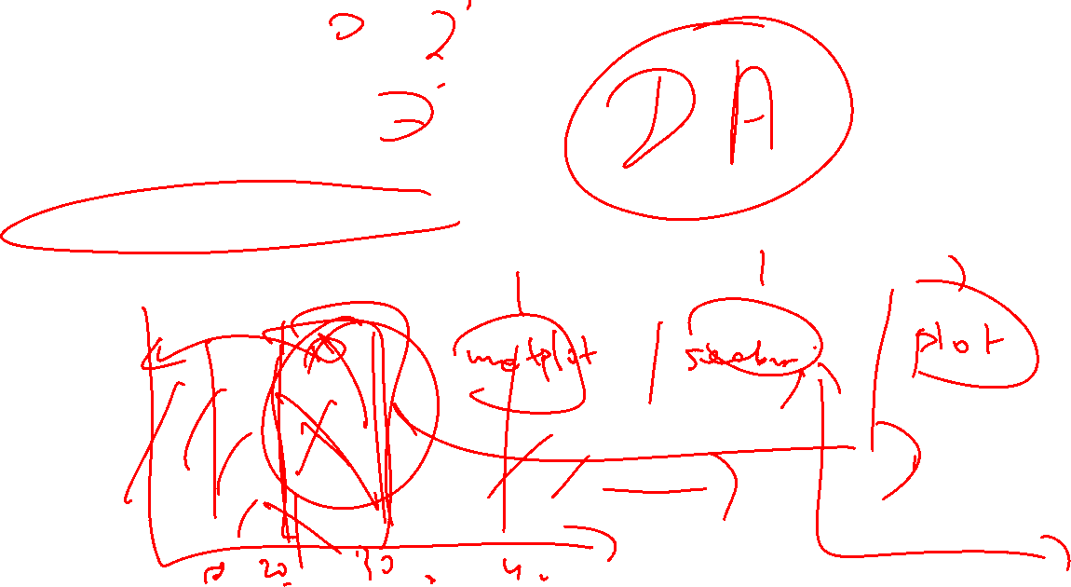
Bugun
1-oy taxlili
2-oyda
Visualization kutubxonalari
Vazifa

Slide 6

Yangi kutubxonalar: Klib

Slide 7
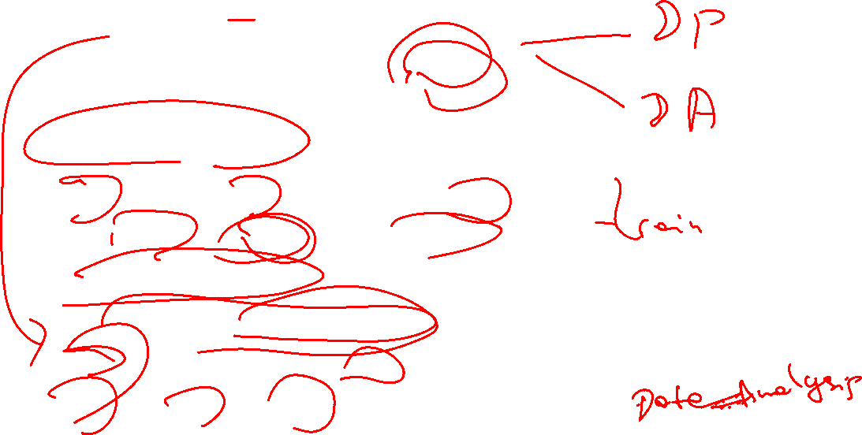
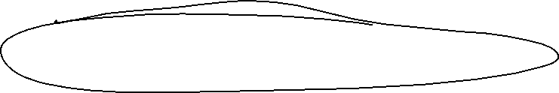

Yangi kutubxonalar: Klib
Python kutubxonasi
Datalar xaqida tez malumot olish yoli
Malumotlarni tozalash usullaridan biri
Duplicated tozalaydi
Malumot xajmini kamaytiradi
Visual chizmalar orqali analyz imkonini beradi
Ustun nomlarini standart xolatga keltiradi

Slide 8
Klib
Tushirilib qoldirilgan qiymatlarni chizma orqali korasatib beradi—missing_valplot
Duplicated bolganlarni tashab yuboradi-data_cleaning
Input qiyatlarni muhumliligini korasatadi—corr_interatcitve_plot
Ustun nomlarini standart xolatga keltiradi--data_cleaning
Dataset xajmini kamaytiradi---data_cleaning

Slide 9
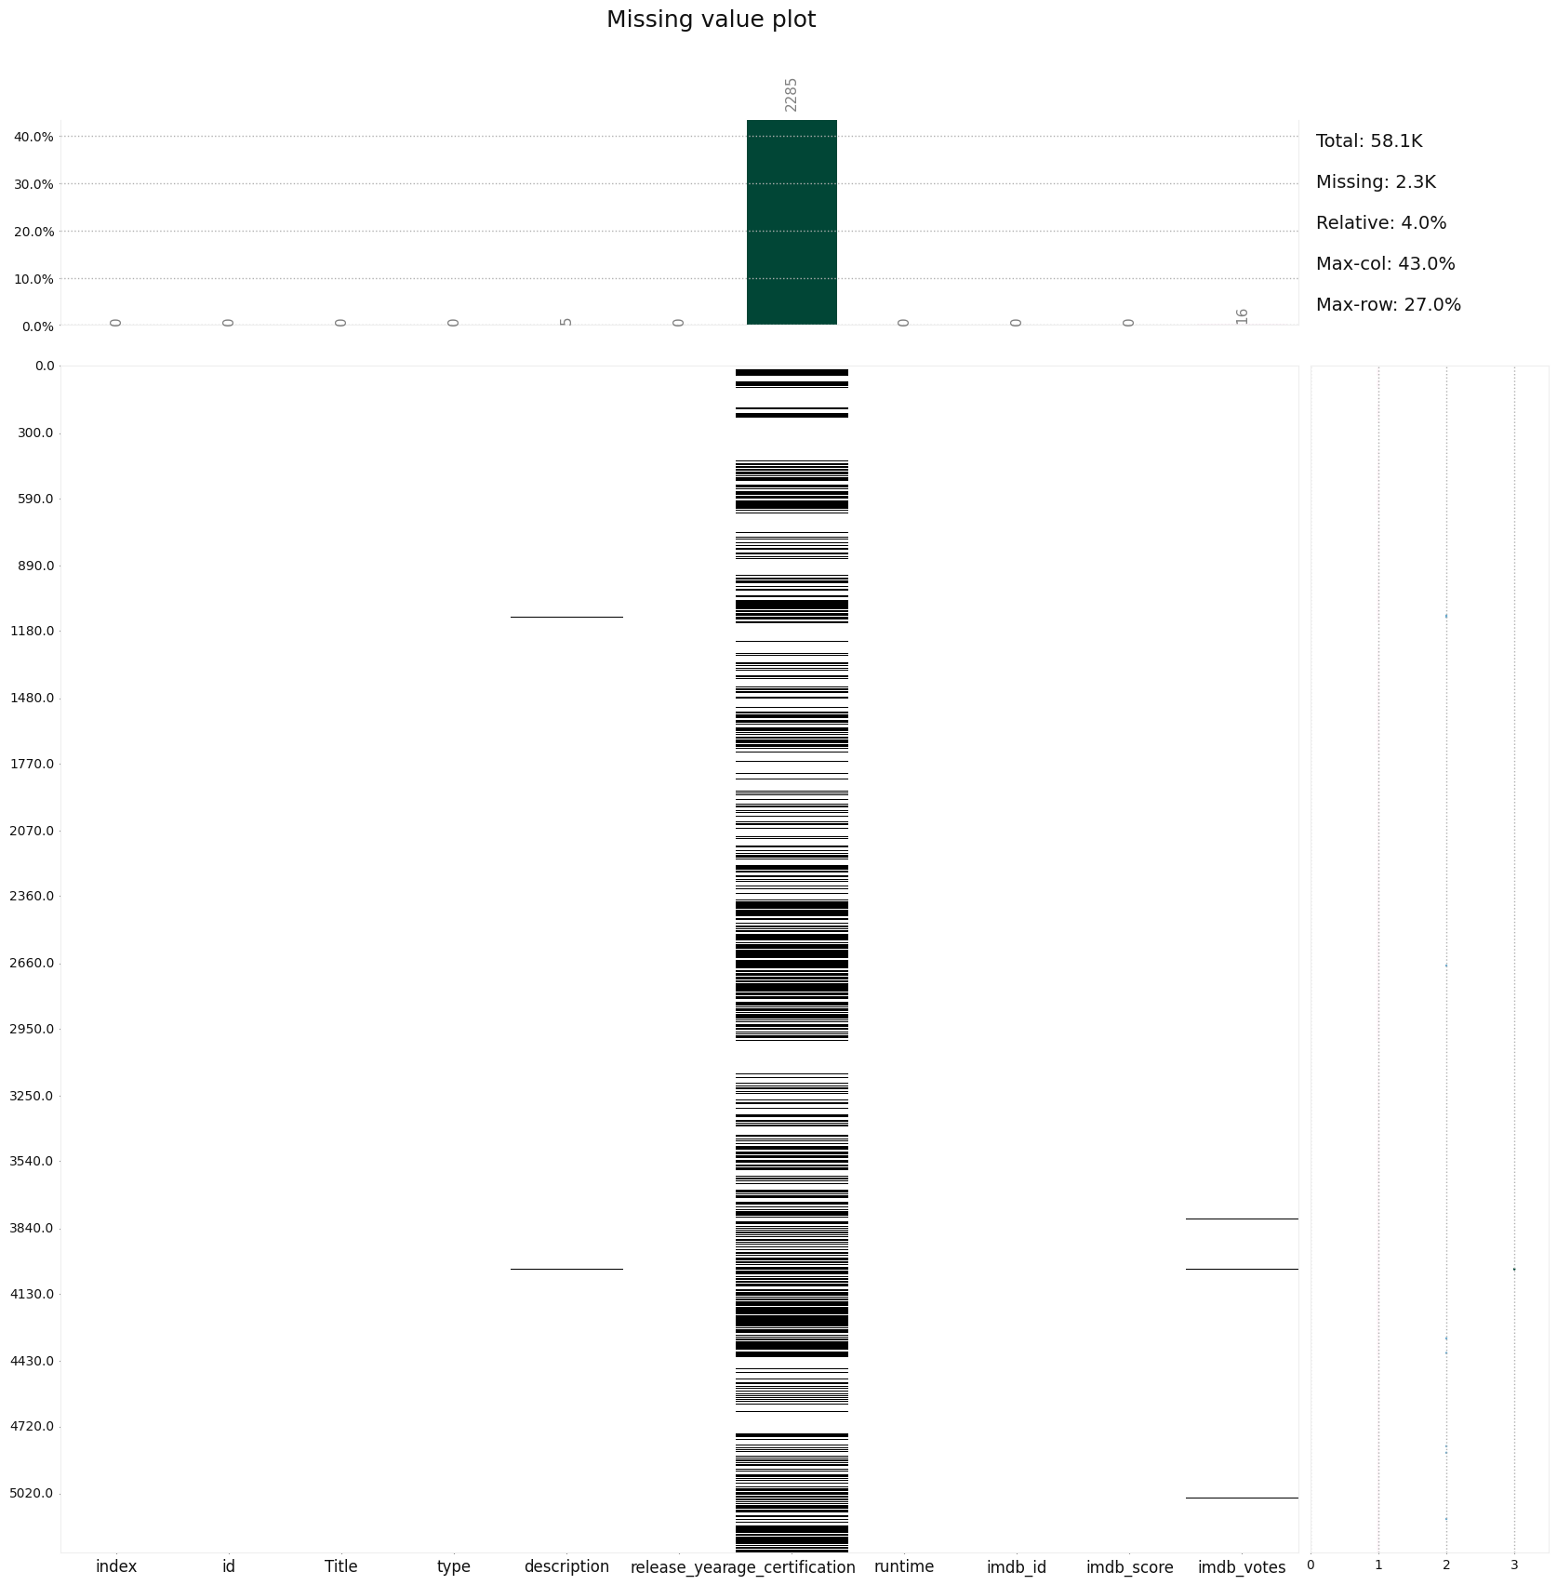
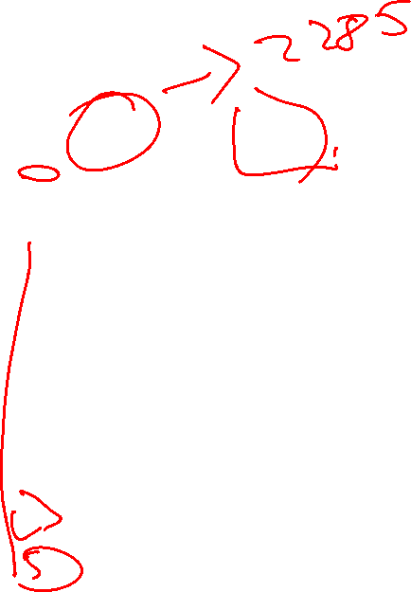

Slide 10

Yangi kutubxonalar: datacleaner

Slide 11








Yangi kutubxonalar: datacleaner
Python kutubxonasi
Avtomatik data tozalaydi
Encoding(LabelEncoder)

